Slide 1
ENCADRÉ 1 Partie 1 de 2
Les droits d'auteurs de toutes les photographies et graphiques publiés sur ce site (ci-après appelés images) sont la propriété des personnes et / ou des institutions indiquées dans la légende de chacune des images. Les titulaires de ces droits ont convenu de permettre l'utilisation de ces images à des fins éducatives et non commerciales à condition qu'ils soient crédités dans chaque cas d'utilisation. Pour toute autre utilisation, il convient de contacter le titulaire du droit d'auteur.

Slide 2
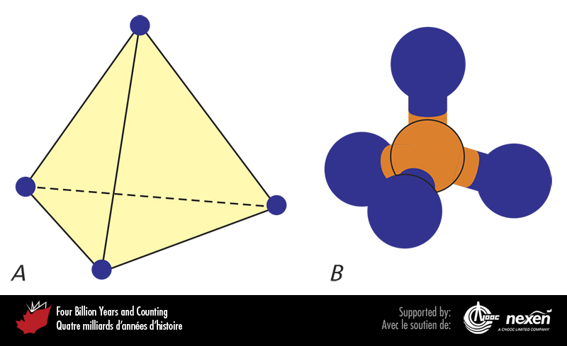
Notes:
Les silicates ont un arrangement moléculaire tétraédrique. La forme de base d’un tétraèdre est illustrée en (A). Dans les silicates, l’atome de silicium est au centre et est entouré par quatre atomes d’oxygène qui forment les quatre sommets du tétraèdre, comme représenté en (B).
_______________________________
Les droits d'auteurs de toutes les photographies et graphiques publiés sur ce site (ci-après appelés images) sont la propriété des personnes et / ou des institutions indiquées dans la légende de chacune des images. Les titulaires de ces droits ont convenu de permettre l'utilisation de ces images à des fins éducatives et non commerciales à condition qu'ils soient crédités dans chaque cas d'utilisation. Pour toute autre utilisation, il convient de contacter le titulaire du droit d'auteur.

Slide 3
Notes:
Cuivre natif provenant du cap d’Or, Nouvelle-Écosse. PHOTO : HEINZ WIELE, FOURNIE PAR LA SOCIÉTÉ GÉOSCIENTIFIQUE DE L’ATLANTIQUE; ÉCHANTILLON PROVENANT DU NOVA SCOTIA MUSEUM.
_______________________________
Les droits d'auteurs de toutes les photographies et graphiques publiés sur ce site (ci-après appelés images) sont la propriété des personnes et / ou des institutions indiquées dans la légende de chacune des images. Les titulaires de ces droits ont convenu de permettre l'utilisation de ces images à des fins éducatives et non commerciales à condition qu'ils soient crédités dans chaque cas d'utilisation. Pour toute autre utilisation, il convient de contacter le titulaire du droit d'auteur.

Slide 4
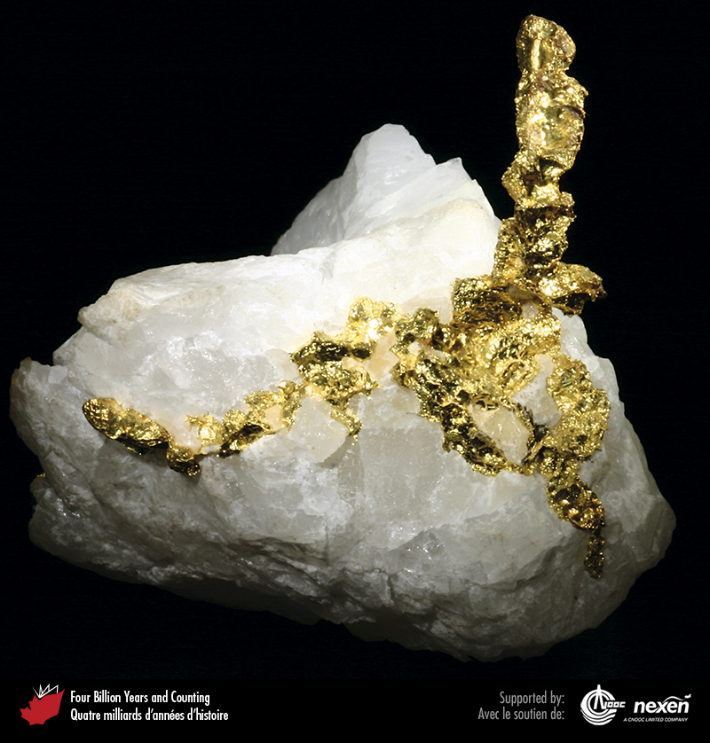
Notes:
Or natif provenant de Timmins, Ontario.
_______________________________
Les droits d'auteurs de toutes les photographies et graphiques publiés sur ce site (ci-après appelés images) sont la propriété des personnes et / ou des institutions indiquées dans la légende de chacune des images. Les titulaires de ces droits ont convenu de permettre l'utilisation de ces images à des fins éducatives et non commerciales à condition qu'ils soient crédités dans chaque cas d'utilisation. Pour toute autre utilisation, il convient de contacter le titulaire du droit d'auteur.

Slide 5
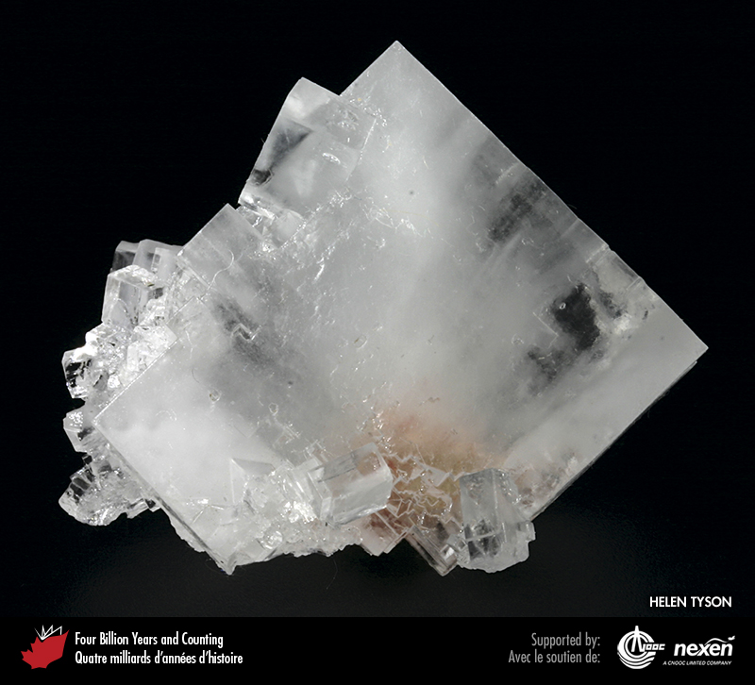
Notes:
Cristal d’halite provenant d’une mine de potasse à Rocanville, Saskatchewan. PHOTO : HELEN TYSON, COLLECTION ROD ET HELEN TYSON.
_______________________________
Les droits d'auteurs de toutes les photographies et graphiques publiés sur ce site (ci-après appelés images) sont la propriété des personnes et / ou des institutions indiquées dans la légende de chacune des images. Les titulaires de ces droits ont convenu de permettre l'utilisation de ces images à des fins éducatives et non commerciales à condition qu'ils soient crédités dans chaque cas d'utilisation. Pour toute autre utilisation, il convient de contacter le titulaire du droit d'auteur.

Slide 6
Notes:
Cristaux de quartz provenant du district aurifère de Salmon River, Nouvelle-Écosse. PHOTO : HEINZ WIELE, FOURNIE PAR LA SOCIÉTÉ GÉOSCIENTIFIQUE DE L’ATLANTIQUE; ÉCHANTILLON PROVENANT DU NOVA SCOTIA MUSEUM.
_______________________________
Les droits d'auteurs de toutes les photographies et graphiques publiés sur ce site (ci-après appelés images) sont la propriété des personnes et / ou des institutions indiquées dans la légende de chacune des images. Les titulaires de ces droits ont convenu de permettre l'utilisation de ces images à des fins éducatives et non commerciales à condition qu'ils soient crédités dans chaque cas d'utilisation. Pour toute autre utilisation, il convient de contacter le titulaire du droit d'auteur.

Slide 7
Notes:
Quartz fumé provenant de la Nouvelle Écosse. PHOTO : HEINZ WIELE, FOURNIE PAR LA SOCIÉTÉ GÉOSCIENTIFIQUE DE L’ATLANTIQUE; ÉCHANTILLON PROVENANT DU FUNDY GEOLOGICAL MUSEUM.
_______________________________
Les droits d'auteurs de toutes les photographies et graphiques publiés sur ce site (ci-après appelés images) sont la propriété des personnes et / ou des institutions indiquées dans la légende de chacune des images. Les titulaires de ces droits ont convenu de permettre l'utilisation de ces images à des fins éducatives et non commerciales à condition qu'ils soient crédités dans chaque cas d'utilisation. Pour toute autre utilisation, il convient de contacter le titulaire du droit d'auteur.

Slide 8
Notes:
Améthyste provenant de Thunder Bay, Ontario. PHOTO : HELEN TYSON, COLLECTION ROD ET HELEN TYSON.
_______________________________
Les droits d'auteurs de toutes les photographies et graphiques publiés sur ce site (ci-après appelés images) sont la propriété des personnes et / ou des institutions indiquées dans la légende de chacune des images. Les titulaires de ces droits ont convenu de permettre l'utilisation de ces images à des fins éducatives et non commerciales à condition qu'ils soient crédités dans chaque cas d'utilisation. Pour toute autre utilisation, il convient de contacter le titulaire du droit d'auteur.

Slide 9
Notes:
Agate multicolore entourant de l’améthyste violette provenant des environs de la baie de Fundy, Nouvelle-Écosse. PHOTO : HEINZ WIELE, FOURNIE PAR LA SOCIÉTÉ GÉOSCIENTIFIQUE DE L’ATLANTIQUE; ÉCHANTILLON PROVENANT DU FUNDY GEOLOGICAL MUSEUM.
_______________________________
Les droits d'auteurs de toutes les photographies et graphiques publiés sur ce site (ci-après appelés images) sont la propriété des personnes et / ou des institutions indiquées dans la légende de chacune des images. Les titulaires de ces droits ont convenu de permettre l'utilisation de ces images à des fins éducatives et non commerciales à condition qu'ils soient crédités dans chaque cas d'utilisation. Pour toute autre utilisation, il convient de contacter le titulaire du droit d'auteur.

Slide 10
Notes:
Grenat provenant de la mine Jeffrey, Québec. PHOTO : HELEN TYSON, COLLECTION ROD ET HELEN TYSON.
_______________________________
Les droits d'auteurs de toutes les photographies et graphiques publiés sur ce site (ci-après appelés images) sont la propriété des personnes et / ou des institutions indiquées dans la légende de chacune des images. Les titulaires de ces droits ont convenu de permettre l'utilisation de ces images à des fins éducatives et non commerciales à condition qu'ils soient crédités dans chaque cas d'utilisation. Pour toute autre utilisation, il convient de contacter le titulaire du droit d'auteur.

Slide 11
Notes:
Cristaux de biotite (noire) et d’apatite (verte) provenant du sud-ouest de Bancroft, Ontario. PHOTO : GRAHAM WILSON.
_______________________________
Les droits d'auteurs de toutes les photographies et graphiques publiés sur ce site (ci-après appelés images) sont la propriété des personnes et / ou des institutions indiquées dans la légende de chacune des images. Les titulaires de ces droits ont convenu de permettre l'utilisation de ces images à des fins éducatives et non commerciales à condition qu'ils soient crédités dans chaque cas d'utilisation. Pour toute autre utilisation, il convient de contacter le titulaire du droit d'auteur.

Slide 12
Notes:
Hornblende, une variété commune d’amphibole, provenant du lac Bear, à l’ouest de Bancroft, Ontario. PHOTO : HELEN TYSON, COLLECTION ROD ET HELEN TYSON.
_______________________________
Les droits d'auteurs de toutes les photographies et graphiques publiés sur ce site (ci-après appelés images) sont la propriété des personnes et / ou des institutions indiquées dans la légende de chacune des images. Les titulaires de ces droits ont convenu de permettre l'utilisation de ces images à des fins éducatives et non commerciales à condition qu'ils soient crédités dans chaque cas d'utilisation. Pour toute autre utilisation, il convient de contacter le titulaire du droit d'auteur.

